Slide 1
Pemindahan tanah mekanis
PROGRAM STUDI TEKNIK SIPIL S1
FAKULTAS TEKNIK
UNIVERSITAS PGRI SEMARANG

Slide 2
Kapasitas Alat dihitung dengan menggunakan rumus sebagai berikut:
Q = q x 3600 x E
Cm
Dimana:
Q = Kapasitas produksi m³/jam
q = Kapasitas bucket m³
E = efisiensi kerja
Cm = Waktu siklus

Slide 3
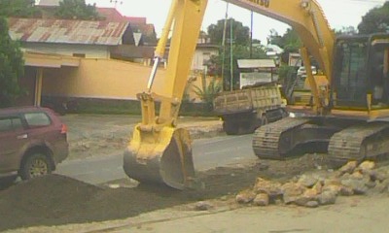
Perhitungan produksi alat per jam dan per hari, Jumlah alat dan Lama waktu Pekerjaan Galian.
Gambar 4.2 Excavator Type Komatsu PC 200-6

Slide 4
1) Excavator
Perhitungan produksi excavator per jam Volume dengan total pengerukan : 51.919,93 m³
Q = q x 3600 x E
Cm
Waktu siklus :
Pengisian bucket = 7 detik
Mengangkat beban & swing = 10 detik
Dumping (pembuangan) = 5 detik
Swing kembali = 5 detik
Waktu tetap, percepatan dan lain – lain = 5 detik
= 32 detik

Slide 5
Kapasitas penuh q1 = 0,5 m³
faktor bucket k (tanah asli jadi k diambil 0,8)
E = efisiensi kerja (alat masih baik diambil 0,75)
q = 0,5 x 0,8
= 0, 4 m³
q x 3600 x E
Q =
Cm
= 0,4 x 3600 x 0,75
32
Q = = 33,75 m³/jam

Slide 6
2) Buldozer
Volume total penimbunan yaitu : 33.000 m³
Kondisi kerja :
Jarak gusur (D) = 90 m
Type tanah = tanah asli (biasa)
Efisiensi kerja = 0,75 (baik)
Kecepatan maju (R) = 5 km/jam
Kecepatan mundur (F) = 3,5 km/jam
Waktu ganti persneling (Z) = 0,05 menit

Slide 7
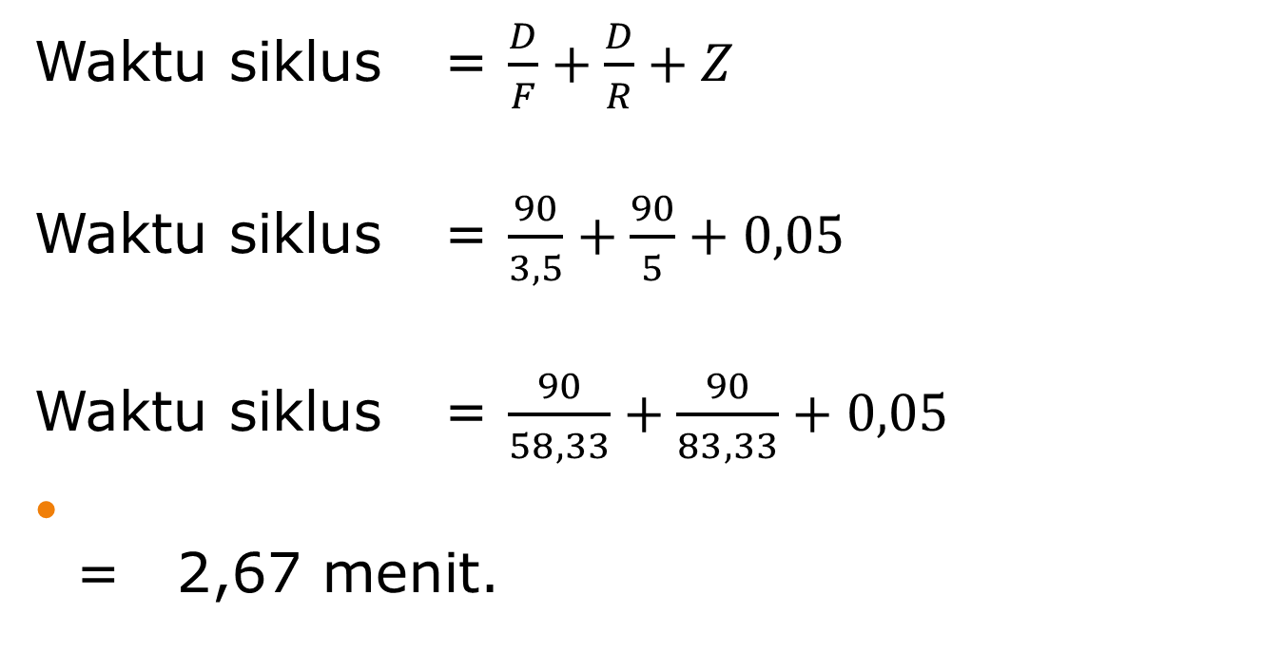
Waktu siklus = $\frac{D}{F}+\frac{D}{R}+Z$
Waktu siklus = $\frac{90}{3,5}+\frac{90}{5}+0,05$
Waktu siklus = $\frac{90}{58,33}+\frac{90}{83,33}+0,05$
= 2,67 menit.

Slide 8
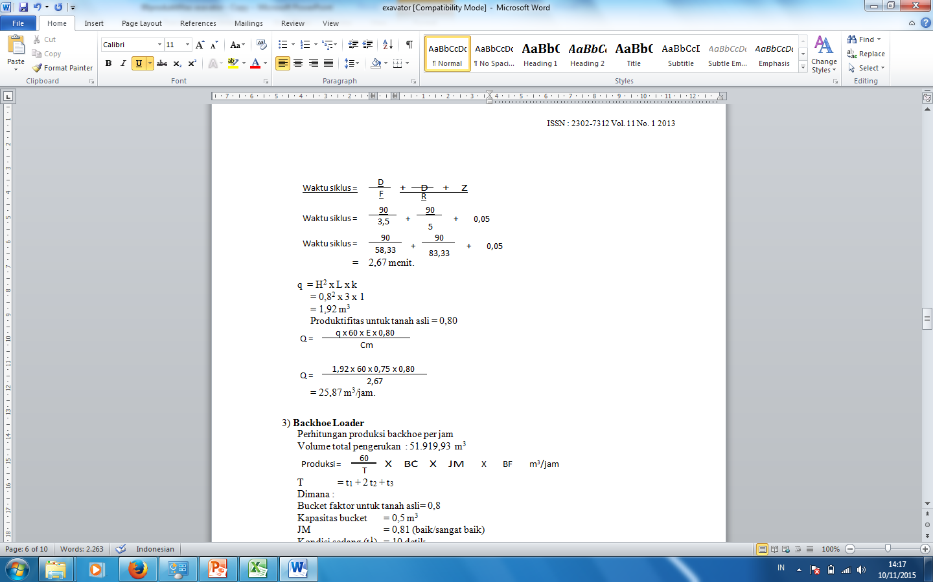

Slide 9
33.000 m3 : 25,87 m3/jam = 1,275,6 jam
1275,6 jam : 8 jam (dengan asumsi satu hari bekerja selama 8 jam) =159,45 hari
159,45 hari : 30(dengan asumsi satu belum ada 30 hari ) = 5 bulan 3 hari

Slide 10
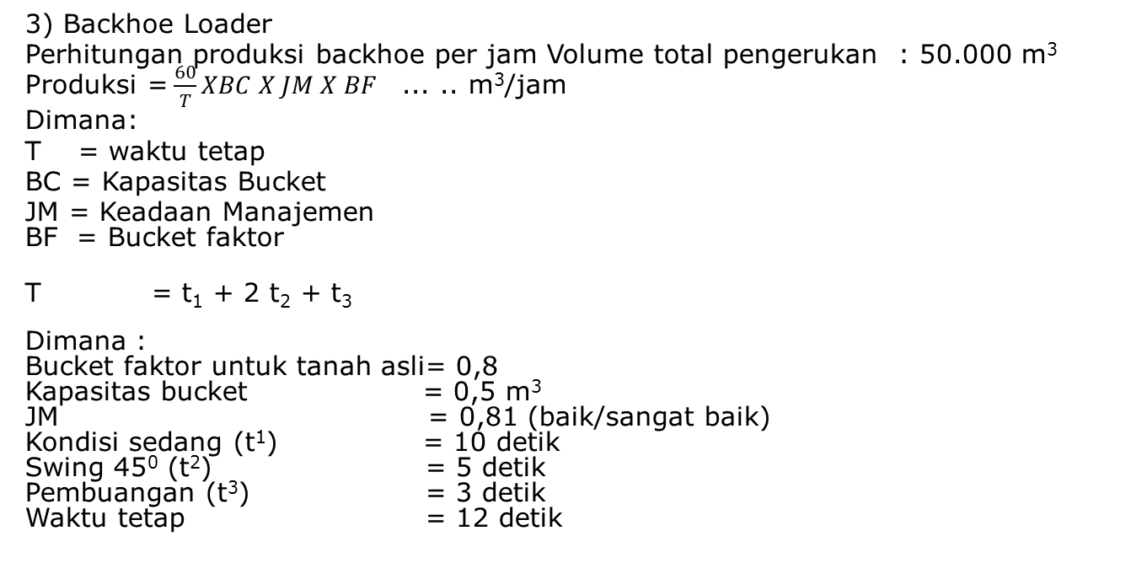
3) Backhoe Loader
Perhitungan produksi backhoe per jam Volume total pengerukan : 50.000 m³
Produksi =$\frac{60}{T}XBC X JM X BF$ ... .. m³/jam
Dimana:
T = waktu tetap
BC = Kapasitas Bucket
JM = Keadaan Manajemen
BF = Bucket faktor
T = t₁ + 2 t₂ + t₃
Dimana :
Bucket faktor untuk tanah asli= 0,8
Kapasitas bucket = 0,5 m³
JM = 0,81 (baik/sangat baik)
Kondisi sedang (t¹) = 10 detik
Swing 45⁰ (t²) = 5 detik
Pembuangan (t³) = 3 detik
Waktu tetap = 12 detik

Slide 11
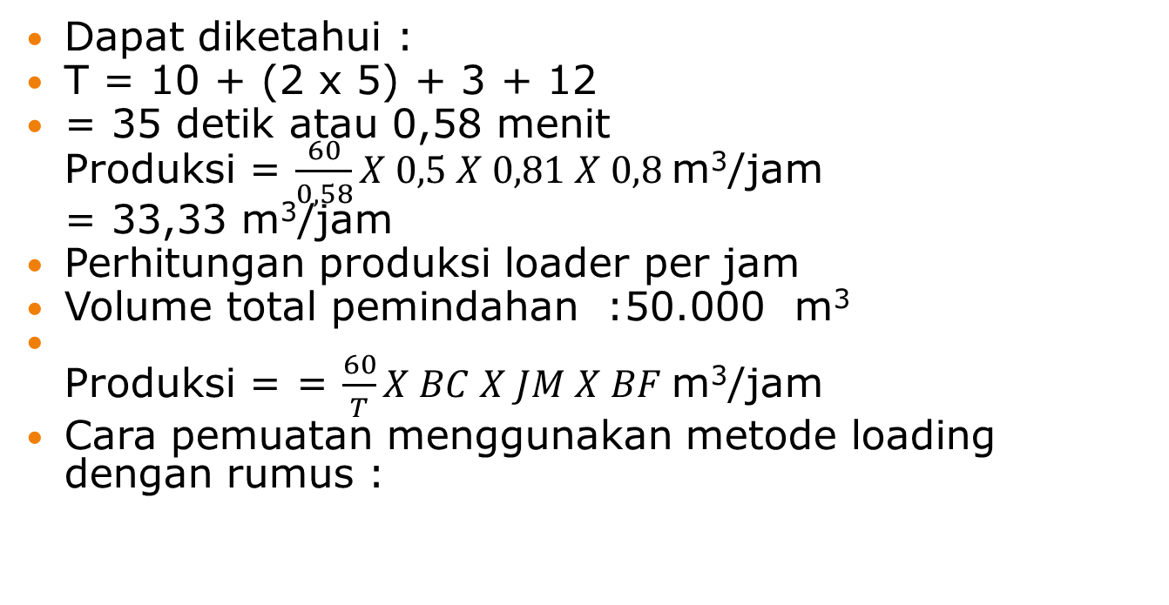
Dapat diketahui :
T = 10 + (2 x 5) + 3 + 12
= 35 detik atau 0,58 menit
Produksi = $\frac{60}{0,58}X 0,5 X 0,81 X 0,8$m³/jam
= 33,33 m³/jam
Perhitungan produksi loader per jam
Volume total pemindahan :50.000 m³
Produksi = = $\frac{60}{T}X BC X JM X BF$m³/jam
Cara pemuatan menggunakan metode loading dengan rumus :

Slide 12
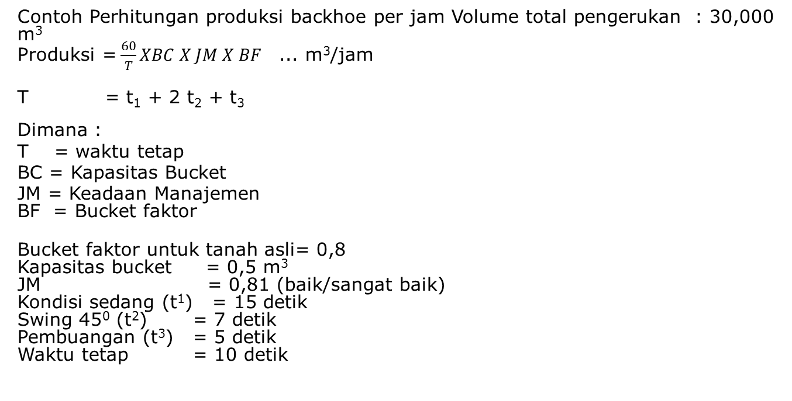
Contoh Perhitungan produksi backhoe per jam Volume total pengerukan : 30,000 m³
Produksi =$\frac{60}{T}XBC X JM X BF$ ... m³/jam
T = t₁ + 2 t₂ + t₃
Dimana :
T = waktu tetap
BC = Kapasitas Bucket
JM = Keadaan Manajemen
BF = Bucket faktor
Bucket faktor untuk tanah asli= 0,8
Kapasitas bucket = 0,5 m³
JM = 0,81 (baik/sangat baik)
Kondisi sedang (t¹) = 15 detik
Swing 45⁰ (t²) = 7 detik
Pembuangan (t³) = 5 detik
Waktu tetap = 10 detik

Slide 13
1 Contoh Perhitungan produksi backhoe per jam Volume total pengerukan : 30,000 m³
Dimana :
Bucket faktor untuk tanah asli= 0,8, Kapasitas bucket = 0,5 m³, JM= 0,81 (baik/sangat baik), Kondisi sedang (t¹)= 0,3 menit
,Swing 45⁰ (t²) = 0,15 menit,Pembuangan (t³)= 0,12 menit, Waktu tetap = 0,25 menit hitung produksi backhoe perjamnya
2 Contoh Perhitungan produksi backhoe per jam Volume total pengerukan : 30,000 m³
Dimana :
Bucket faktor untuk tanah asli= 0,8, Kapasitas bucket = 0,5 m³, JM = 0,81 (baik/sangat baik), Kondisi sedang (t¹) = 15 detik, Swing 45⁰ (t²) = 7 detik, Pembuangan (t³)= 5 detik, Waktu tetap= 10 detik hitung produksi backhoe perjamnya

Slide 14
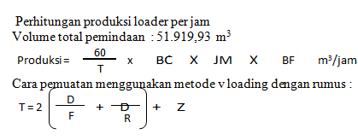

Slide 15
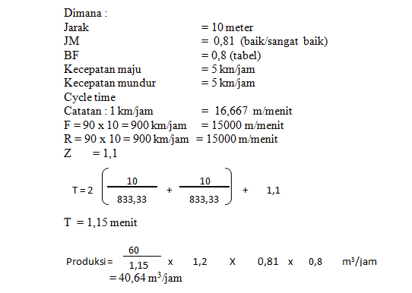

Slide 16
Perhitungan Produksi Compactor
1.Data Teknis Compactor type Bomag CAT
Jumlah unit : 1 unit.
Merk Alat Berat : Bomag CAT BW 212D
Daya/Tenaga Alat : 198 HP
Lebar efektif pemadatan (W) : 1,676 meter
Diameter Drum penggilas : 1,219 meter
Berat Operasional : 6.670 kg
Berat Drum penggilas : 3.251 kg
Job efficiency atau efisiensi kerja (E) : 0,8
Jam kerja per hari : 7jam
Jenis Tanah : Tanah Biasa
Kecepatan opersional alat ( S ) : 6 km/jam
Jumlah lintasan ( P ) : 12
Tebal pemadatan ( H ) : 0,7 m

Slide 17
Perhitungan Produksi Compactor type Bomag CAT BW 212D
Produksi Bulldozer per jam ( P )
Produksi = 10 x W x S x L x E
P
= 10 x 1,676 x 6 x 70 x 0,8
12
= 469,28 m³/jam.

Slide 18
Perhitungan Waktu Pelaksanaan Produksi Alat Berat
Waktu kerja Excavator
Berdasarkan fungsi alat maka pada waktu pealaksanaan ini, excavator hanya digunakan dalam pekerjaan galian (Cut) yang memiliki volume pekerjaan sebesar 141.116,00 m³ sebagai berikut : Produksi per jam/hari
Produksi per jam 2 Excavator = 110,19 x 2 =220,38 m³/jam
Volume galian = 141.116,72 m³
Jam kerja = 141.116,72 m³ /220,38 = 640,33/8 = 80,52 hari= 2,6 bulan
Produksi per jam 2 Excavator = 137,74 x 2 =275,47 m³/jam
Volume galian = 141.960,92 m³
Jam kerja = 141.960,92 m³ /275,47 = 515,32/8 = 64,42 hari= 2,1 bulan
Jadi waktu yang digunakan untuk pekerjaan galian adalah, yaitu waktu Excavator = 2,6 bulan.

Slide 19
Waktu Kerja Bulldozer
Bulldozer pada waktu melaksanakan pekerjaan penghamparan pada daerah timbunan (Fill) memiliki volume pekerjaan 141.141,00 m³ sebagai berikut :
Produksi per jam/ hari Tanah Lepas
Produksi per jam 2 Bulldozer = 117,46 m³/jam
Jumlah Jam Kerja = 141.141,37 /117,46
= 1201,6/8 = 150 hari= 5 bulan
Kebutuhan Bulldozer waktu yang diperlukan adalah : 5 bulan

Slide 20
Waktu Kerja Dump Truck
Dumptruk pada waktu melaksanakan pekerjaan pemadatan pada daerah timbunan (Fill) memiliki volume pekerjaan 141.141,00 m³ sebagai berikut :
Produksi Dump Truck
Produksi per unit = 79,47 m³/jam.
Jumlah Dump Truck = 4 unit dengan waktu operasi = 8 jam/hari.
Produksi 4 unit = 4 x 79,47 m³/jam. = 317,8 m³/jam
Volume angkut = 170.353,104 m³ (keadaan tanah lepas).
Perhitungan Waktu Kerja 4 Dump Truck = 170.353,104 / 317,8=535,90/8=66,99 hari= 2,23 bulan.
Jadi waktu yang digunakan untuk pekerjaan galian adalah diambil waktu terlama, yaitu waktu dump truck = 2,23 bulan.

Slide 21
Waktu Kerja Compactor
Produksi Compactor
Produksi per unit = 469,28 m³/jam.
Jumlah Compactor = 1 unit dengan waktu operasi = 8 jam/hari
Volume pemadatan tanah = 152.433 m³
Perhitungan Waktu Kerja 1 unit Compactor = (152.433 m³) : (469,28 m³/jam) = 41 hari = 1,4 bulan.

Slide 22
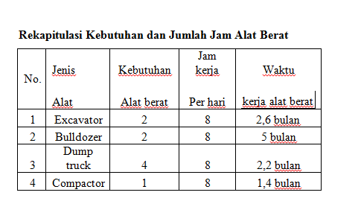

Slide 23
Soal Compactor type Bomag CAT terdiri dari 1 unit dengan Merk Alat Berat :Bomag CAT BW 212D, Daya/Tenaga Alat :190 HP, Lebar efektif pemadatan (W):1,70 meter, Diameter Drum penggilas:1,219meter, Berat Operasional :6.670 kg, Berat Drum penggilas :3.251 kg, Job efficiency atau efisiensi kerja (E):0,8, Jam kerja per hari : 7jam, Jenis Tanah :Tanah Biasa, Kecepatan opersional alat ( S ) :8 km/jam ,Jumlah lintasan ( P ) :12 , Tebal pemadatan ( H ):0,8 m
Produksi Bulldozer per jam ( P )
Produksi = 10 x W x S x L x E
P

Slide 24
PRODUKTIFITAS PERALATAN DALAM PEKERJAAN AGREGAT
Perencanaan yang teliti dalam menggunakan peralatan akan menghasilkan daya guna yang tinggi dan daya guna hasil yang baik, selain itu perencanaan merupakan hal yang sangat penting dari pelaksanaan untuk mencapai produksi yang diinginkan.

Slide 25
Adapun faktor-faktor yang perlu diperhatikan dalam pemilihan penggunaan alat berat adalah sebagai berikut :
Lokasi dan jenis pekerjaan yang akan dilaksanakan,
Fungsi dan jenis alat berat yang akan digunakan, seperti untuk menggali, mengagkut, menggusur, meratakan.
Tenaga dan kapasitas alat berat
Metode dan cara opersional alat berat
Biaya peralatan berupa biaya kepemilikan dan opersional alat berat.

Slide 26
Alat yang bekerja pada galian tanah
Excavator Komatshu PC 200-6
Dump Truck Mitshibushi FE 74 HD
Motor Grader Mutshubisi MG 20
Bomag Komatsu BW 217

Slide 27
Alat Excavator dengan data alat :

Slide 28
Merk dan Type alat : Komatsu PC 200- 6
Kapasitas bucket (V) : 1.2 m³
Faktor bucket ( BFF ) : 0,7 (Sedang, tabel 2.8)
Effisiensi kerja ( E ) : 0,69 (Sedang, tabel 2.4)
Jam Kerja /Hari : 8 jam
Tipe tanah : Tanah Biasa
Waktu gali : 12 detik (Rata-rata 0 m – 2 m,tabel 2.9)
Waktu putar : 8 detik ( 45º - 90º , tabel 2.10 )
Waktu buang : 5 detik (Ket.Hal 35 Bab 2)
Rata-rata kedalaman galian : 0,6 meter
Maksimum galian : 2 meter
Persentase kedalaman galian : 0.6 m/2 m = 0,3 = 30 % (Tabel 2.13)
Sudut putar alat : 75º (Tabel 2.13)

Slide 29
Faktor pengali untuk
Kedalaman dan sudut putar (S) : 1,21 (Tabel 2.13)
Faktor Koreksi BFF
(Bucket Fill Factor/BFF) : 80 % (Tanah BiasaTabel 2.10)
Produksi per siklus ( P ) : V x BFF
: 1,2 x 0,7
: 0,84 m³
Waktu siklus ( CT ) : waktu gali + waktu putar x 2 + waktu buang
: 12 + (8 x 2) + 5
: 33 detik ≈ 0,55 menit

Slide 30
Produksi per jam (m³/jam) untuk tanah Asli
P = p x 3600 x E
CT
= 0,84 x 3600 x 0,69 x 0,8
33
= 50,584 m³/jam = 404,672 m³/hari

Slide 31
Produksi per jam (m³/jam) untuk tanah Lepas
P = p x 3600 x E
CT
= 0,84 x 3600 x 0,69 x 1,18
33
= 74,611 m³/jam

Slide 32
Produksi per jam/hari Tanah Asli
Produksi perjam Excavator = 50,584 m³/jam
Produksi perhari Excavator = 50,584 x 8
= 404,672m³/jam
Produksi perjam/hari Tanah Lepas
Produksi perjam Excavator = 74,611 m³/jam
Produksi perhari Excavator = 74,611 x 8
= 596,89m³/hari
Jumlah Jam Kerja = 5575,5 / 596,89 = 9,34 hari

Slide 33
Lama Waktu Pekerjaan
Produksi per unit = 74,611 m³/jam
Jumlah Excavator = 1 unit dgn waktu operasi 8 jam
Produksi 1 unit = 8 x 74,611 m³/jam = 596,89m³/hari
Volume Timbunan = 5575,5m³
= 5575,5
596,89
= 9,34 hari → 9 hari

Slide 34
Jumlah Alat yg Dibutuhkan
M = Volume Tanah Asli
Produksi/hari x Lama waktu
M = 5575,5
596,89 x 8
M = 1,17 → 1 unit

Slide 35
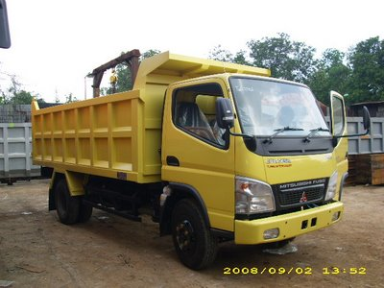

Slide 36
Dump Truck dengan data alat :
Merk dan model alat : Mitshubishi 120 PS
Kapasitas Dump Truck ( C1 ) : 4 m³
Daya/Tenaga Alat : 125 HP
Kapasitas Bahan Bakar : 100 liter
Kapasitas Oli : 9,5 liter
Berat pada kondisi isi : 8.000 kg
Berat pada kondisi kosong : 2.100 kg
Jam kerja per hari : 8 jam
Jenis Tanah : Tanah biasa
Jarak angkut ( D ) : 1 km (1.000 m)
Efisiensi Kerja ( E ) : 0,8 ( Baik )
Effisiensi kerja pulang : 0,75 ( Kondisi dan pemeliharaan alat baik, tabel 2.15 )
Jam Kerja/Hari : 8 jam

Slide 37
Kecepatan pergi ( V1 ) : 40 km/jam
Kecepatan rata-rata angkut : 40 x 1000
60
: 666,67 m/menit
Kecepatan pulang ( V2 ) : 50 km/jam
Kecepatan rata-rata kembali : 50 x 1000
60
: 833,33 m/menit
Kondisi operasi kerja : (t1) = 1 (Sedang, Tabel 2.15)
(t2) = 0,3 (Sedang, Tabel 2.15)
Waktu muat,tunggu,dan putar : 1,0 menit (ST)
Waktubuang/pembongkaran : 0,5menit (DT)

Slide 38
PerhitunganProduksiDumpTruck
Waktu Siklus / Cycle Time ( CT )
Pemuatan Excavator ke Dump Truck = (kapasitas bucket Dump Truck) / (kapasitas bucket Excavator) = (4/1,2) = 3,33 ≈ 3 kali.
Waktu muat Dump Truck = 3 x CT Excavator = 3 x 33 detik = 99 detik = 1,65 menit
CT = waktu muat + waktu angkut + waktu buang + waktu kembali + waktu tunggu
= 1,65 + (1.000/500) + 1 + (1.000/750) + 1
= 1,65 + 2 + 1 + 1,33 + 1 = 6,98 menit.
Produksi per jam ( P ) P = q x 60 x E
CT
= 4 x 60 x 0,8
6,98
= 27,50 m³/jam
= 220 m³/hari.

Slide 39
Jumlah Dump Truck yang Dibutuhkan
M = Volume Tanah Lepas
Prod. Dump Truck/hari
= 5575,5
220 x 9 hari
= 2,81→3 unit/hari

Slide 40
Lama Waktu Pekerjaan
Produksi per unit = 27,50 m³/jam
Jumlah Dumptruck = 3 unit dgn waktu operasi 8 jam
Produksi 4 unit =8 x 27,50 m³/jam = 82,5 m³/jam
Produksi Per Hari = 8 jam x 82,5 = 660m³/hari
Volume Timbunan = 5575,5m³
= 5575,5
660
= 8,45 hari ~ 9 hari

Slide 41
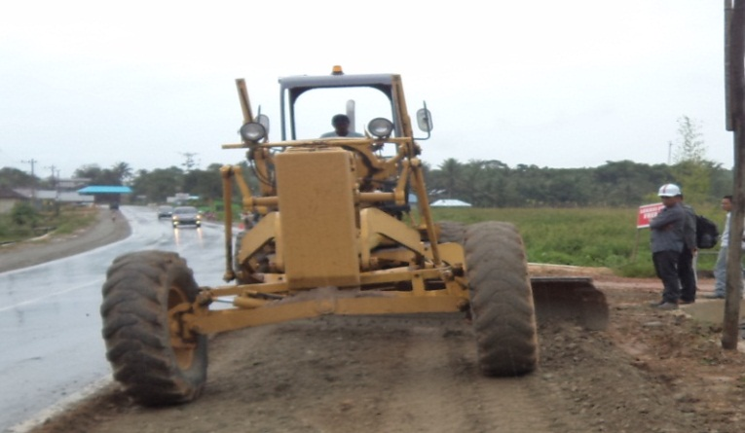
Alat Motor Grader :

Slide 42
Type alat = Mitsubishi MG 20
Lebar efektif blade (W) = 2,40 m
Jarak kerja rata-rata (D) = 50 m
Kecepatan (V) =4,00 km/jam = 40 m/menit
Panjang hamparan (Lh) = 3000 m
Jumlah lintasan (n) = 8 lintasan
Tebal penghamparan (T) = 0,40
Efisiensi alat (E) = 0,80

Slide 43
Perhitungan Produksi Motor Grader
Waktu Siklus
Perataan 1 Kali Lintasan
T = Lh : (V x 1000) x 60
= 3000 : (4 x 1000) x 60
= 45 menit
CT = v x n (Lintasan)
CT = 40 x 8 (Lintasan)
= 320 menit

Slide 44
Produksi Per Jam
P = Lh x W x t x 0,80 x 60
CT
= 3000 x 2,40 x 0,40 x 0,80 x 60
320
= 138240
320
= 432 m³/jam
Produksi Per Hari
P = 432 x 8 jam
= 3456 m³/hari

Slide 45
Contoh
Produksi Per Jam
P = Lh x W x t x 0,80 x 60
CT
      = 5 000 x w x t x Eff x waktu
      CT
      = 5000 x 2,4 x 0,3 x 0,8 x 60
      30
      = 172800/30
      = 5760 m3/jam
      Di jadikan per hari dengan asumsi satu hari 8 jam
      = 5760 x 8
      = 46080 m3/hari

Slide 46
Jumlah Motor Grader Yg Dibutuhkan
V = Volume Tanah Lepas
Produksi/hari x Lama waktu
V = 1890 = 0,91 ~ 1 unit
3456 x 6
Lama Waktu Pekerjaan
Produksi per unit = 432 m³/jam
Jumlah Motor Grader = 1 unit dgn waktu operasi 8 jam
Produksi 1 unit = 1 x 432 m³/jam = 432 m³/jam
Produksi Per Hari = 8 x 432 = 3456 m³/hari
Volume Timbunan = 1890 m³
= 1890
3456 = 5,5 hari ~ 6 hari

Slide 47
Contoh soal
Motor Grader dengan Type alat=Mitsubishi MG 20, Lebar efektif blade (W)=2,40 m, Jarak kerja rata-rata (D) = 50 m, Kecepatan (V)=5,00 km/jam = 50 m/menit, Panjanghamparan (Lh)=2000 m, Jumlah lintasan (n)= 6 lintasan, Tebal penghamparan (T)=0,30Efisiensi alat (E)=0,80
Berapa produksi motor grader per jamnya
Berapa jumlah motor grader yang dibutuhkan

Slide 48
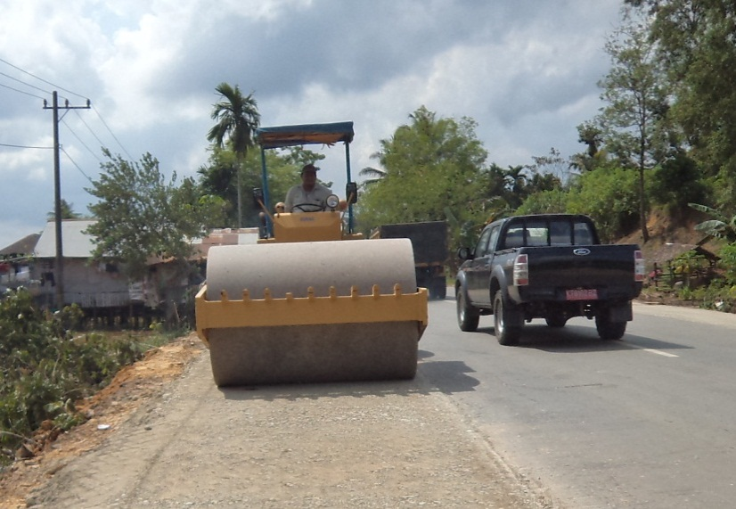
Alat Compactor :

Slide 49
Merk Alat Berat : Bomag Komatsu BW 217 D
Daya/Tenaga Alat : 198 HP
Lebar Efektif Pemadatan (W) : 1,5 meter
Diameter Drum Penggilas (B) : 1,219 meter
Berat Operasional : 6.670 kg
Berat Drum Penggilas : 3.251 kg
Effesiensi Kerja (E) : 0,8 (Baik)
Jam Kerja/Hari : 8 jam
Jenis Tanah : Tanah biasa
Kecepatan Operasional Alat : 2 km/jam
Jumlah Lintasan (N) : 8
Tebal Pemadatan (T) : 0,25 cm

Slide 50
Perhitungan Produksi Compactor
Produksi Per Jam (Q)
P = (V x 1000) x B x T x E
N
= (2 x 1000) x 1,219 x 0,25 x 0,8
8
= 60,95 m²/jam
Produksi Per Hari
P = 60,95 x 8 jam = 487,6 m²/hari
Jumlah Alat yg Dibutuhkan
V = Volume Tanah Padat
Produksi/hari x Lama waktu
V = 5103
487,6 x 8
V = 1,308 ~ 1 unit

Slide 51
Lama Waktu Pekerjaan
Produksi per unit = 60,95 m³/jam
Jumlah Compactor = 1 unit dgn waktu operasi 6 jam
Produksi unit = 1 x 60,95 m³/jam = 60,95 m³/jam
Produksi Per Hari = 6 x 60,95 = 365,7 m³/hari
Volume Pemadatan = 5103 m³
= 5103
365,7
=13,95 hari ~ 14 hari

